Slide 1
セキュリティとモラル
セキュリティとモラルのガイドブック［2018］で学ぶ
Ver1.0

Slide 2
このスライドの目的と使い方・注意事項
・このスライドは、株式会社カスペルスキーが作成した、「セキュリティとモラルのガイドブック」（2018年版）を利用して、セキュリティとモラルに関するセミナーや勉強会を実施するために作成されたものです。 （「セキュリティとモラルのガイドブック」の著作権は株式会社カスペルスキー、その他スライド中に出てくる社名、製品名、サービス名などは各社の登録商標もしくは商標です。） ・本スライドのタイトルの番号とガイドブックの番号は対応しています。
・本スライドでは マークの付いたスライドで、ガイドブックで示された内容によって具体的にどのような被害が発生する可能性があるかを表現しています。 それに続く マークの付いたスライドで被害にあわないために具体的に気を付ける点、設定、手順などを示しています。
（対策の内容については原則的にガイドブックの内容に準拠した形になっています。）

Slide 3
このスライドの目的と使い方・注意事項
・セキュリティの技術的な側面を厳密に表現する事よりも、より一般のユーザが理解出来ることを優先しているため、技術的に厳密性に欠ける部分や、可能性の低い事象についてはあえて触れていない等の特徴があります。
・各項目の最初のスライドのノート部分に、【伝え方のポイント】と【補足情報】を記載しています。セミナーや研修をするときの参考にしてください。
（全体像を把握しやすいようにするため、最初のスライドのノート部分にまとめて記載しています。）
ノートは、PowerPointの標準であるMS Pゴシック 12ポイントで印刷した場合に最適化されています。
・各スライドは最大5分程度（各項目）で解説することを想定して作成されており、すべてを解説するのに90分程度の時間を利用するのを標準と想定しています。
このスライドは、非営利目的に限り改変を含めた二次利用が可能です。営利目的の場合は別途ご相談ください。また、改変した場合も改変したものを提出してください。

Slide 4
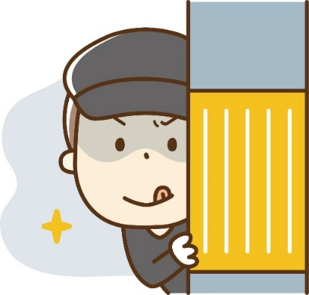
1.世界中の誰でも読めることを知っておこう
いわゆる“炎上”
退学などの処分を受けたり
法的責任を問われることも
ストーカーや
嫌がらせに発展する事も
Notes:
【伝え方のポイント】
・所属組織内の処罰だけでなく法律的な責任を問われることもある。
・脅迫や威力業務妨害などは、“書いただけ”で逮捕の対象。
・名誉棄損は相手が名誉棄損と認識すれば、事実であるかどうかにかかわらず訴訟を起こされる。
⇒自分自身の判断（これくらいは大丈夫）は意味が無い。
・炎上がきっかけで住居などを特定されて嫌がらせやストーカー犯罪に巻き込まれる事例もある。
（炎上後の事例：https://matome.naver.jp/odai/2137790243029445701）
・自身のアカウントを非公開にしていても、フォロワーや友達がアカウントを乗っ取られることで、投稿を第三者に見られてしまったり、転載されることがある。
・公開されてしまった（公開してしまった）悪ふざけなどは、魚拓⇒まとめサイト⇒ネットニュース⇒一般ニュースと取りあげられ拡散するという構図であったが、現在は一般の報道関係者がTwitterなどで直接“ネタ“を探しているので、拡散までの時間は短くなり、かつ広範囲に拡散するようになった。
・対策の「見なおす習慣」に関しては、「寝る前の30分」「日曜日の朝30分」など具体的な自分ルールをつくる事で習慣化する事が出来る。
【補足情報】
・以前は、いわゆるバカッターと呼ばれる悪ふざけで投稿する例が中心であったが、
近年は、犯罪行為とわかっていてあえて投稿する例が出てきている
（おもにYoutubeでの再生数を多くして広告収入を目的にしている）
悪ふざけについては見直しなどの対策で良いが、あえてやっているケースに関しては広告収入の上位者は企業としてやっているのであって、個人では広告収入は見込めない事を伝える。
（Youtuberやその他SNSで影響力ある人達は事務所に所属している）
「インフルエンサーマーケティング」というものがある事を伝える。 ・対策としてガイドブックにもあるとおり、定期的に公開範囲を自分のみに変更したり、投稿を削除するというのも良い。

Slide 5
1.世界中の誰でも読めることを知っておこう
自分の投稿やメッセージを
見なおす習慣をもつ

Slide 6
2.SNSの詐欺やトラブルに注意
誘い出されて脅迫・暴力 ストーカー
Notes:
【伝え方のポイント】
・SNSを犯罪の入り口として使う（使おうとする）ユーザー（参加者）がいる事を知っておく。
・Twitter、LINEでは知り合い、友達以外からのメッセージの受信をしない設定にしておく。
必要に応じて実際の設定を確認するなどの実習（ハンズオン）をしても良い。
【補足情報】
・トラブルに巻き込まれたり、巻き込まれそうになったら、ガイドブックや資料で紹介している機関へ相談する。
インターネットで検索すると、対策や解決をうたった悪徳業者に引っかかる可能性もあるので注意。
解決をうたっている業者の多くは探偵業で、司法機関や法律関連の事務所ではない。
・スライド内で紹介しているサイトには統計情報なども掲載されているため、時間があれば実際にサイトにアクセスして、共有するのも良い。
東京ローカルではあるが、“こどものネット・ケータイのトラブル相談「こたエール」”という東京都青少年・治安対策本部青少年課の窓口もある。 0570-783-184 http://www.tokyohelpdesk.jp/

Slide 7
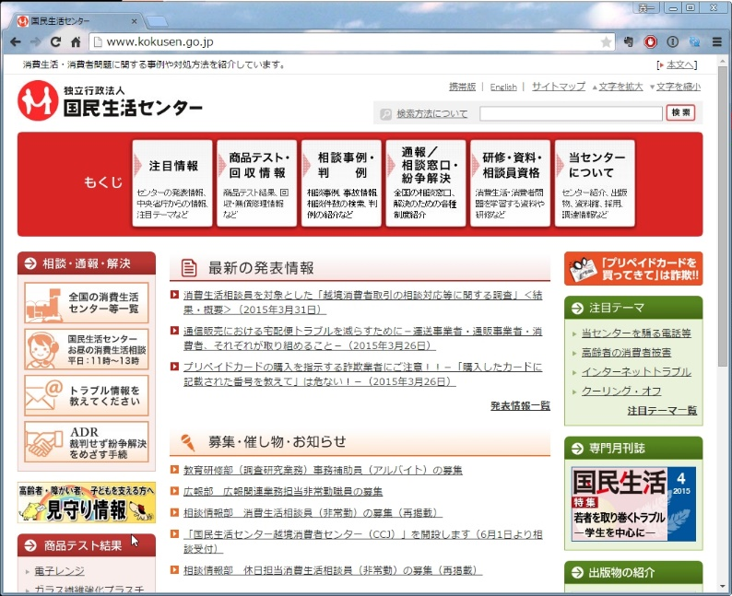
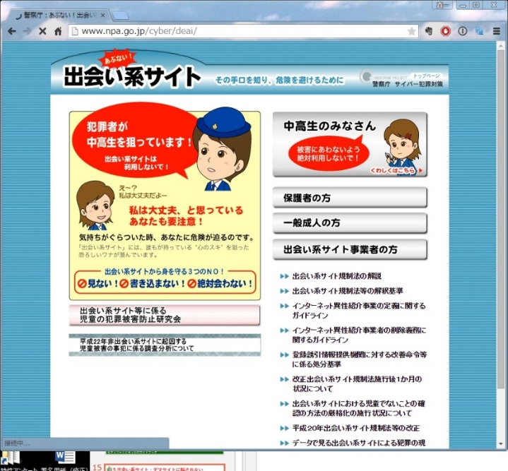
2.SNSの詐欺やトラブルに注意
画面は 国民生活センター http://www.kokusen.go.jp/
居所情報を投稿（公開）しない 直接会わない メッセージの受信範囲に注意 トラブルになりそうなときはすぐに相談
・警察の相談ダイヤル ＃9110
・各都道府県警のサイバー犯罪相談窓口
http://www.npa.go.jp/cyber/soudan.htm
・消費生活センター（国民生活センター）
消費者ホットライン（全国統一） 188 各都道府県の連絡先
http://www.kokusen.go.jp/map/index.html
画面は サイバー犯罪窓口
http://www.npa.go.jp/cyber/deai/index.html

Slide 8
3.住所や電話番号など個人の情報を聞かれても答えない
ストーカーや
嫌がらせなど様々な
犯罪被害に発展する事も
Notes:
【伝え方のポイント】
・住所、電話番号、所属企業（学校）などが悪意のある人に漏れた時のトラブルは深刻になる。
・ガイドブックにあるとおり住所や電話番号など直接的な情報でなくても、間接的な情報から生活圏を特定されることがあるので注意が必要。
・原則（前提）として、信頼関係のない相手とのコミュニケーションには注意をはらう。
ということが言えるが、リベンジポルノのようなケースもあるので信頼できる相手であっても提供（開示）する情報には気を付ける必要がある。
【補足情報】
・意外なところから、特定されるという点については、 https://goo.gl/39z5NM
に資料スライドを公開しているので参考にするとよい。
上記資料に関しては二次利用する際は、著作者（shinichi@fuchi.info）まで連絡をお願いします。

Slide 9
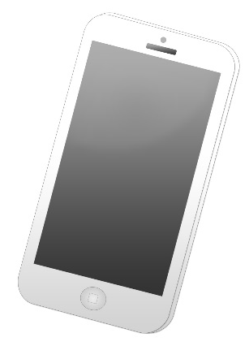
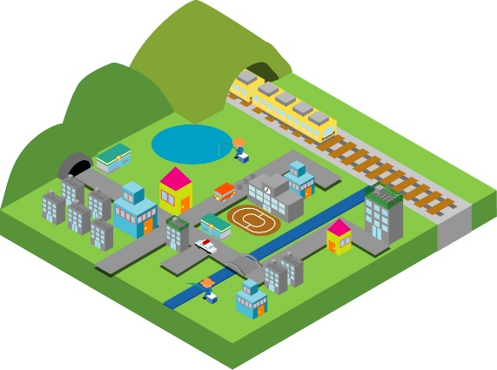
3.住所や電話番号など個人の情報を聞かれても答えない
住所や電話番号などの直接的な
情報はもちろん
ヒントになる様な事にも注意する

Slide 10
4. LINEで絶対押さえておきたい基本設定
迷惑メッセージ
ストーカーや
嫌がらせなど様々な
犯罪被害に発展する事も
Notes:
【伝え方のポイント】
・SNSはつながることを前提としているため、標準で積極的につながる設定になっているということを知っておくことが大切。
・それぞれの具体的な設定では、この設定をしないとどうなってしまうか、
悪意のある人がどのように繋がろうとするのかを説明するとよい。
例：友達の自動追加
機械的に電話番号を生成→自分のスマホに登録→LINEで友達を自動追加 の手順で、友達自動追加がオンの人全員とつながることができる。
【補足情報】
・Twitterでも、【プライバシーとセキュリティ】の設定に【見つけやすさ】という項目があるので合わせて設定しておくと良い。

Slide 11
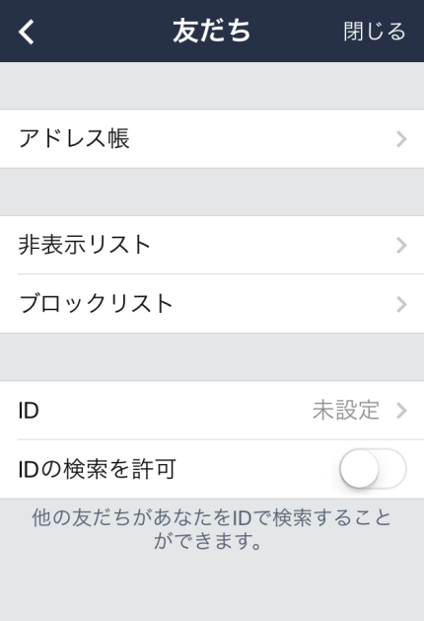
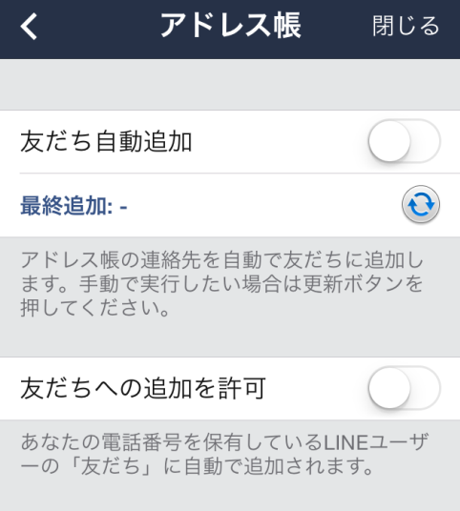
4. LINEで絶対押さえておきたい基本設定
LINE 友達自動追加をオフに
画面はLINE LINE Corporation (C)

Slide 12
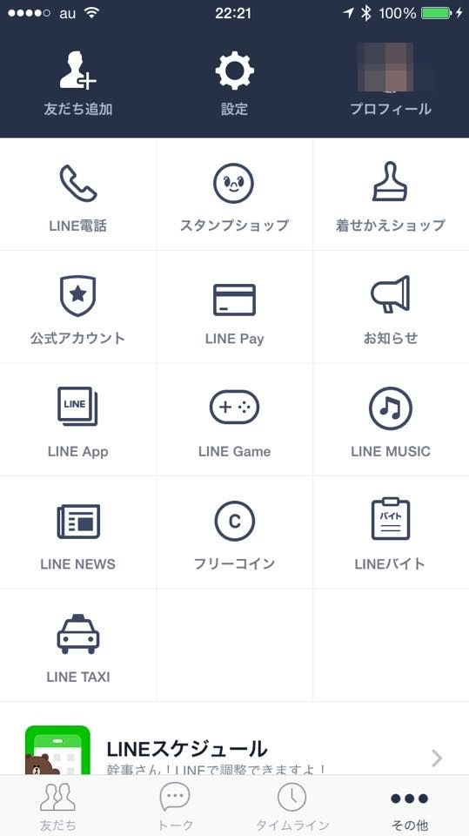
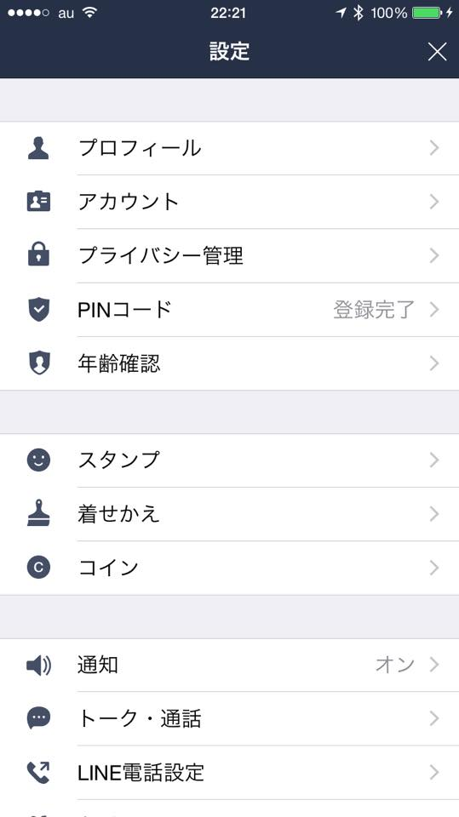
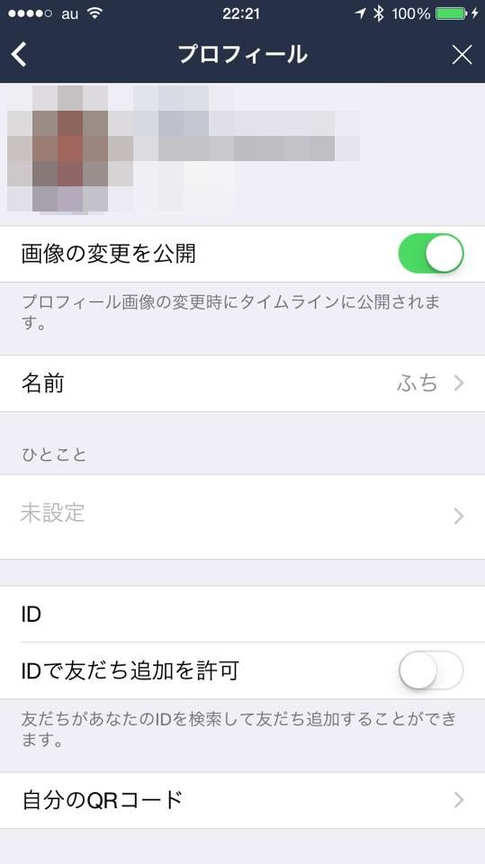
4. LINEで絶対押さえておきたい基本設定
LINE ID検索をオフに
画面はLINE LINE Corporation (C)

Slide 13
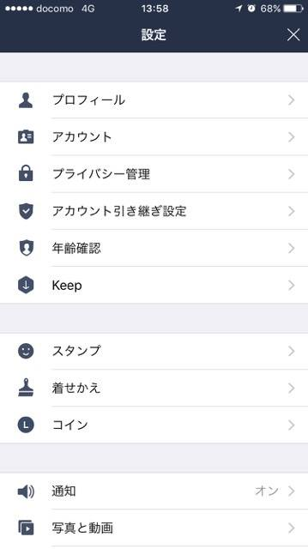
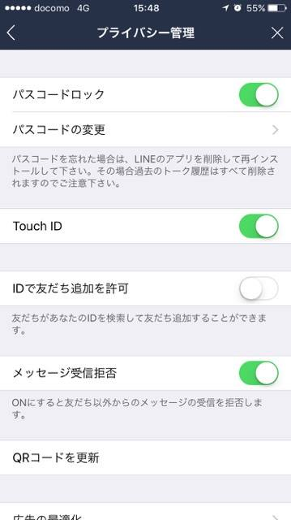
4. LINEで絶対押さえておきたい基本設定
LINE メッセージ受信拒否をオンに
画面はLINE LINE Corporation (C)

Slide 14
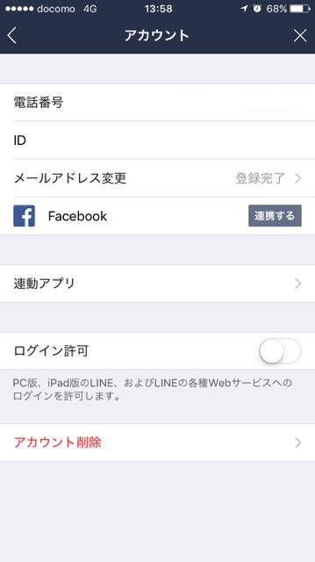
4. LINEで絶対押さえておきたい基本設定
LINE ログイン許可をオフに
画面はLINE LINE Corporation (C)

Slide 15
5.写真だけでここまでわかっちゃう
ストーカーや
嫌がらせなど様々な
犯罪被害に発展する事も
Notes:
【伝え方のポイント】
・スマホで撮影した写真にはジオタグと呼ばれる位置情報（緯度経度）が記録されていることがある。
・最近ではデジカメでもGPS機能がついてるので注意が必要。
・自宅で撮影した写真にジオタグがついて、漏えいするとピンポイントで住居が特定されて、様々な被害にあう事になる。
・カメラの位置情報はデフォルトでオフにしておくのが良い。
ただし、標準以外のカメラアプリを利用している人も多いので、
その場合は各アプリケーションの設定を確認する必要があるので注意。
標準以外のアプリケーションとしては、インスタグラム、SNOW、Miil（ミイル）などがある。
・Facebook、Twitter、メッセンジャーに関してはアップロード、送信する際に位置情報を自動で削除するようになっている、ただし、将来的に仕様が変更になることもあるので注意。
・blogに関しては、アップロードする際に情報の削除を自分で選択出来る場合があるので、“exif”や“ジオタグ”という言葉の意味を知っておくことが重要。
【補足情報】
・ジオタグはexif情報という形式でそれぞれの写真に保存されている。
・exifにはジオタグのほかに、撮影時のカメラの設定情報などのほかに、写真のサムネイルも保存されている。
肖像権や著作権などの問題で写真を加工しても、サムネイルは無加工のままなのでその点にも注意が必要となる。
・研修・セミナーの際にはツールを利用して実際にexif情報などを確認するのも有効。
ExifReader
http://www.rysys.co.jp/exifreader/jp/download.html
スマホ用のアプリもいくつかあるのでデモンストレーションには有効
・写真から特定されてしまうという点については、項目3の補足資料も参照するとよい

Slide 16
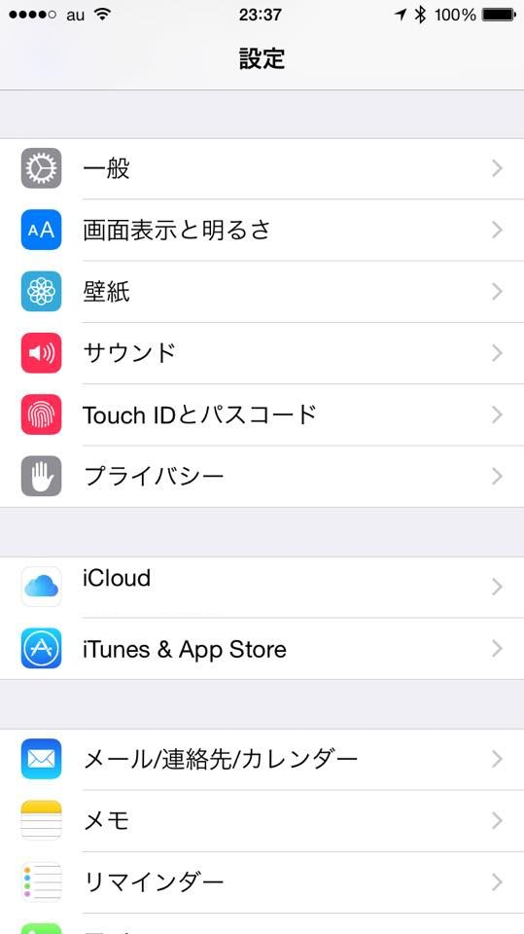
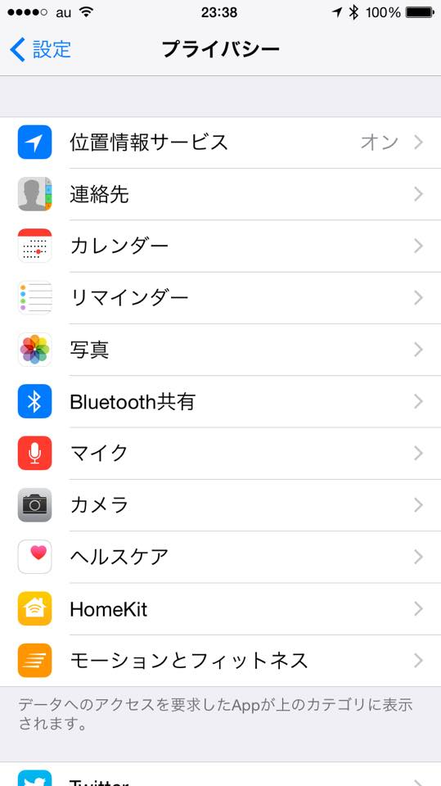
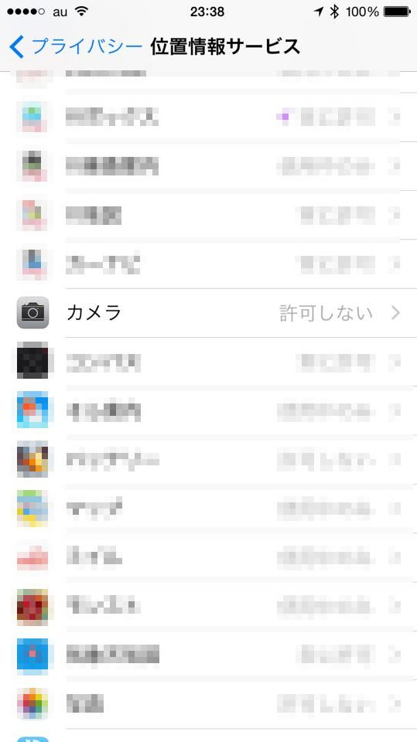
5.写真だけでここまでわかっちゃう
カメラの位置情報をオフに設定する
画面はiOS Apple (C)

Slide 17
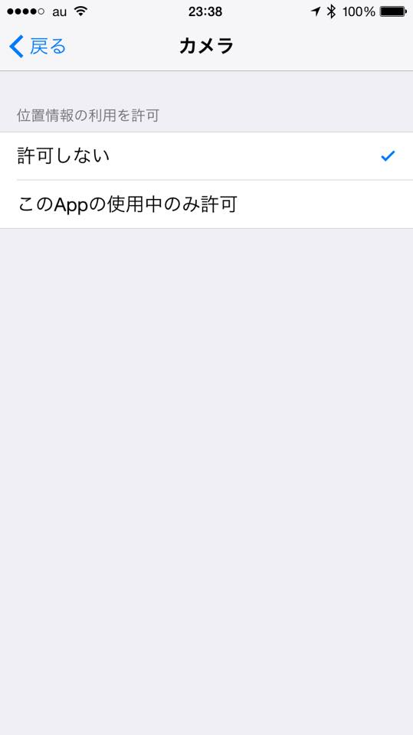
5.写真だけでここまでわかっちゃう
カメラの位置情報をオフに設定する
標準以外のカメラアプリは
設定方法が違うので注意。
画面はiOS Apple (C)

Slide 18
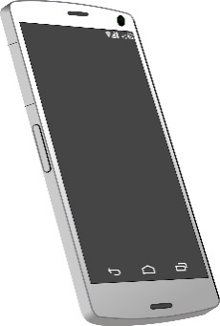
6.スマートフォンやタブレットは必ずロックしておこう
連絡先やメールを盗み見される
なりすまされる
子供が勝手に操作する
Notes:
【伝え方のポイント】
・ロックしないまま放置すると各種情報を盗み見されたりSNSなどに勝手に投稿されたりする可能性がある。
（各種アプリはパスワードを記録していて、ログイン動作が必要ないため）
・子供が勝手に操作してメッセージを送信したり、電話をかけてしまって、ビジネス上で問題が起きることもある。
また、ポケットに入れていて誤って各種操作が実行されてしまうということもある。
・盗難、紛失を考えても自動ロックの設定と共に、パスコードロックを設定しておくべきである。
・パスコードロックが面倒だという人に対しては、iPhoneであれば指紋認証（Touch ID、Face ID）、Androidであれば機種によって顔認証（トラステッドフェイス）などの入力を必要としない手段もあるので、それらの紹介をするのも効果的。
【補足情報】
・パスコードロックに関しては、だいぶ浸透してきており、iPhoneユーザーの95％
Androidユーザーの70％が設定しているといわれている。
・パスコードロックの方法は多種多様になってきているので、
Youtubeなどの動画を利用すると良い。大手キャリアでは様々な設定方法などを公開している au：https://www.youtube.com/user/aubyKDDIofficial/videos
Softbank：https://www.youtube.com/user/SoftBank/videos
docomo： https://www.youtube.com/user/docomoOfficial/videos
参考までに、Android端末のパターンロック認証は14万704通りで、これは大文字・小文字の区別をしたアルファベット3文字の組み合わせとほぼ同数である。
3文字というと強度が低い印象を受けるが、簡単には総当たりはできないため、FBIでも解除できなかったという逸話がある。

Slide 19
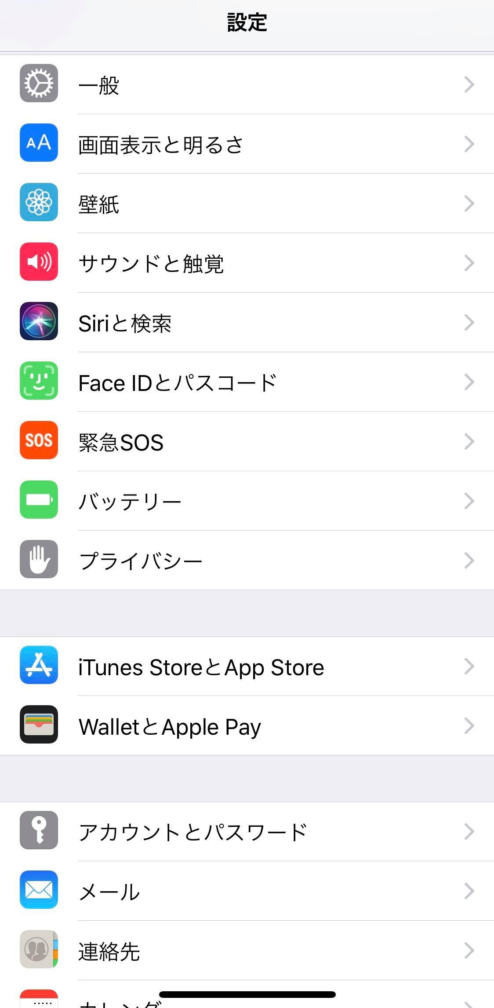
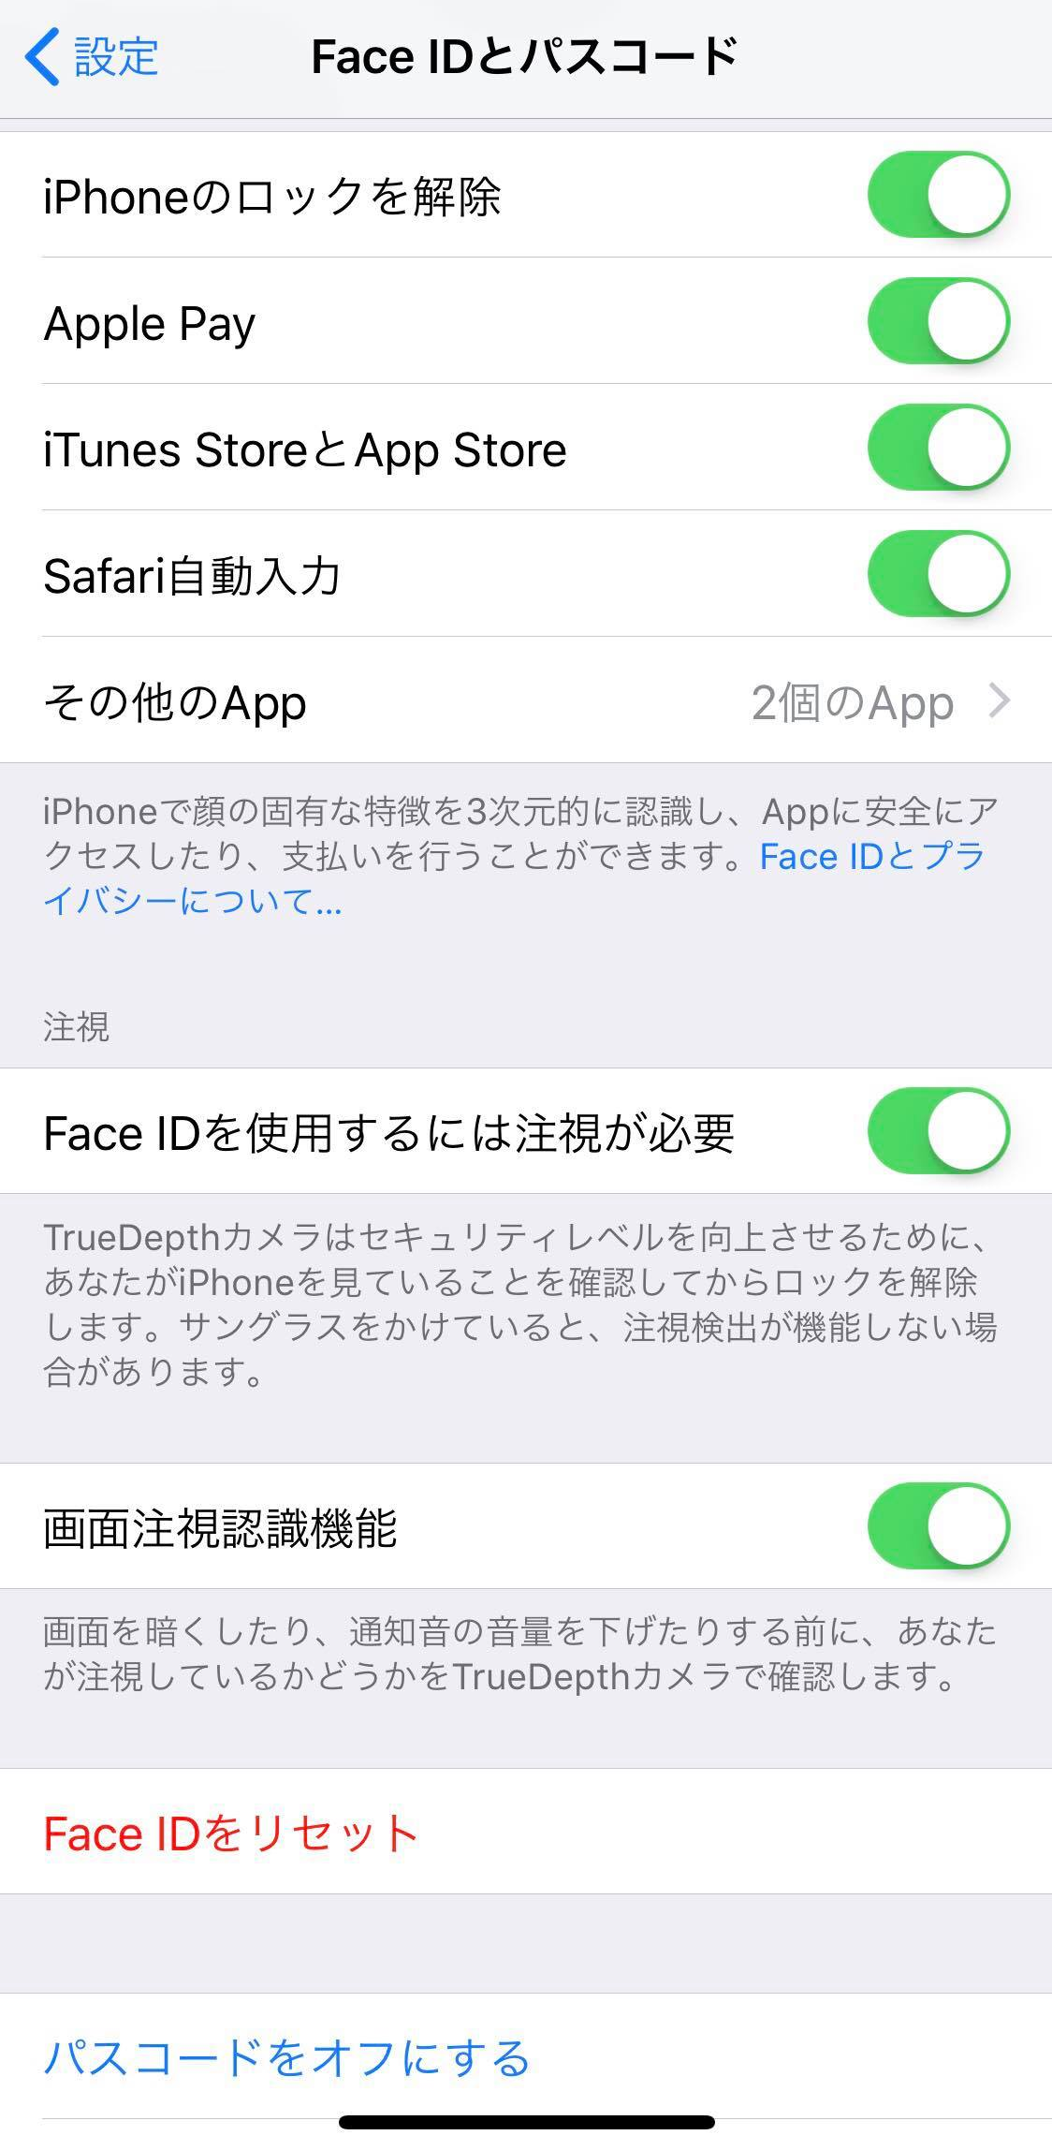
6.スマートフォンやタブレットは必ずロックしておこう
iPhoneのパスコードの設定
最新のiOSでは顔認証（FaceID）の設定も可能
画面はiOS Apple (C)

Slide 20
7.実はうっかり侵害してるかも!?著作権や肖像権
法的な責任を問われる
損害賠償請求をされる
Notes:
【伝え方のポイント】
近年、企業がいわゆる まとめサイトやblogでの著作権違反（無断転載）をするケースが社会問題などになっているためこの問題への関心は以前より高まっていると言える。
・著作権や肖像権は非常に難しい問題で、最終的には裁判をしてみなければわからないというケースが多い。
そこで、セミナーなどでは以下の様な明らかに注意が必要なケースを取りあげるのが無難である。
・雑誌や新聞の記事の写真およびテレビ番組の写真
自分が掲載されている（執筆した）ものでも許可が必要。
・人物の顔がわかる写真
顔の判別ができるかできないかはSNS等の自動タグ付けに認識されるかどうかを目安にするという判断基準もある。
・スライドでは、車のナンバーも挙げているが、車のナンバーは権利関係には抵触しないが、状況によっては個人を特定できる情報なので顔と同様に気を付けた方がよい。
特定をしてくれるサービス（探偵業）が複数存在する。
（参考：http://www.utahguard.com/number_plate.html）
これらは、任意保険の加入情報が漏えいしていると言われている。
【補足情報】
・著作権や肖像権はポイントに挙げた通り、判断が難しいものが少なくない。
・著作権と肖像権については一般的には、以下の様な事例が考えられる。
・他人が撮影した（もしくは写真集などの）有名人などの人物写真の無断利用
著作権違反（複製権や公衆送信権の侵害が考えられる）
・自分で撮影した有名人などの人物写真を本人（被撮影者）の許諾なく利用
肖像権の侵害（有名人の場合、パブリシティ権の侵害に当たる場合も）
まずは、自分の投稿でしっかりとルールを守って行くというのが無難であり、他人の投稿を注意すると、
相手によってはそれをきっかけに炎上する事もあり得るので慎重になるべきである。
また、最近では著作権の問題として、フリーの素材集のサイトに著作権違反の素材（写真）が掲載され、それを利用した人が著作権違反に問われるという事例も出ている。
他人のコンテンツ（文章や写真）を利用するときには、作成者の確認が取れる範囲で利用することが望ましい。
（参考URL）
著作権法上、本の引用・要約・目次をブログに書く時気をつけること。（青猫文具箱）
http://www.bungunote.com/entry/20141115/1416034146
18歳からの著作権入門
https://japan.cnet.com/sp/copyright_study/

Slide 21
7.実はうっかり侵害してるかも!?著作権や肖像権
自分が書いたもの
作ったもの以外は必ず確認
自分が撮影した写真も、
人物の顔や車のナンバー等を確認

Slide 22
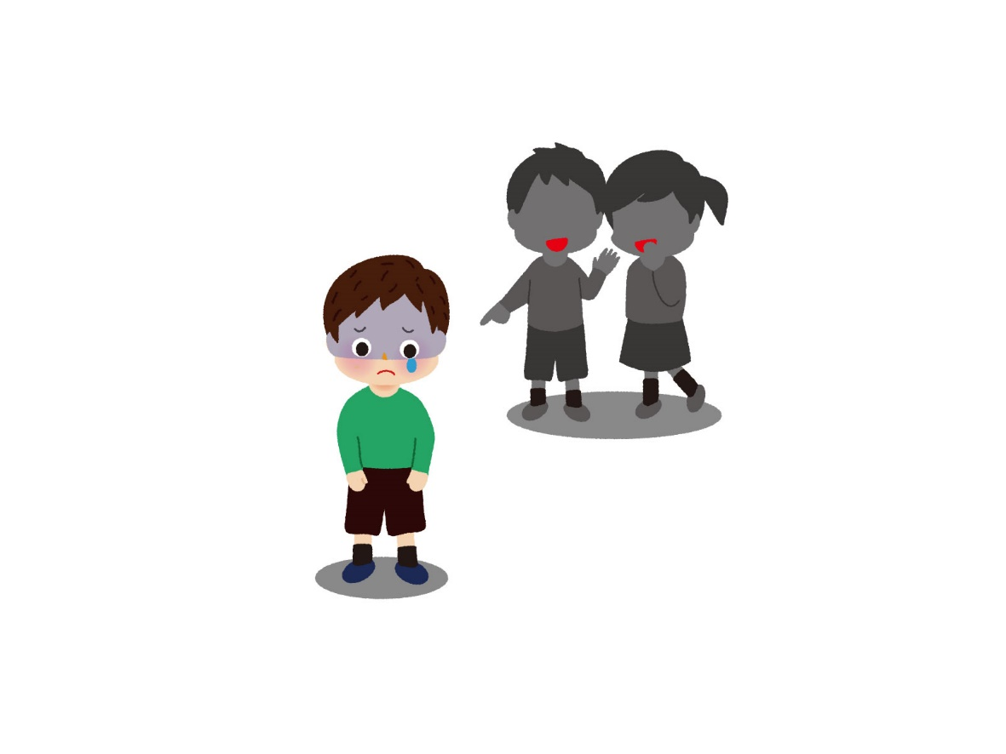
8.フェイクニュース（ウソのニュース）に注意
信頼を失う
法的な責任を問われることも
Notes:
【伝え方のポイント】
最近のフェイクニュースは、発端は意図的なものが多いためダマされるケースが増えている。
フェイクニュースと知らずに拡散してしまうと、周囲から“ひんしゅく“をかう、信頼を失うだけでなく、
場合によっては企業から損害賠償の対象にされる可能性もある事を知っておくべき。 対策は、驚くようなニュースはまず疑うことから、そして、一次情報を探すという事になるが、
コツは、普段からニュースや出来事をシェア、伝聞するときには正しい引用を心がけるという事である。
正しい引用とは
日時、文責（作者）、媒体、（すなわち、いつ、だれが、どこで）を つねに明確に引用することを心がけていれば、フェイクニュースに引っかかる可能性を低くする事が出来る。 ただし、媒体によってはそもそも信用できない媒体もあるのでその点も注意が必要ではある。
【補足情報】
参考として、大人のためのSNSのスライドを以下に用意した。
https://goo.gl/c1n7zK
二次利用する時は shinichi@fuchi.infoまで連絡をください。

Slide 23
8.フェイクニュース（ウソのニュース）に注意
まず疑う
一次情報を探す

Slide 24
9.偽のショッピングサイトやオークションにだまされない
商品が届かない ニセモノ・粗悪品が届く 個人情報が流出して悪用される
Notes:
【伝え方のポイント】
・大前提として相手は騙しのプロなので、自分は大丈夫という過信をしない。
・ショッピングサイトの見分け方に関してはガイドブックのコラムを紹介する。
ただし、これらを毎回全て確認するのは現実的ではないかも知れない。
そこで、最低、https通信と支払い方法（特に振込口座の名義）を確認する様に強調する。
・買い物をする場合、通常買う物「バックが欲しい」「靴が欲しい」と商品で検索をしたり探したりするために発生する詐欺と言っても良い。
「お店も選ぶ」という視点を持てるようにする。その場合、楽天やAmazonなどサイト自体が有名なものであっても、実際に購入する店が安全かどうか
判断する必要がある。
不自然に安い商品は詐欺である場合が多いので、相場を確認する事も重要。
・オークションに関しては、落札前の注意事項、落札後の注意事項を紹介しているが、極力、取引を仲介してくれるサービスを利用することをすすめる。
【補足情報】
・被害の例として、住所や名前、電話番号などを詐欺に利用されるというケースもある。
・振込先の口座情報について、預金保険機構で詐欺に利用された経緯がないか調べることが出来る。
http://furikomesagi.dic.go.jp/cond_base.php
・詐欺サイトの出現は、お中元、お歳暮、バレンタイン、クリスマス、母の日、父の日など世の中のイベントに合わせて増加する。
とくにこれらの時期には普段ネットショッピングをしない人が利用する事で騙されるケースが多い。
・国民生活センター（http://www.kokusen.go.jp/ncac_index.html）の、判例・事例には簡単な事例や統計情報（http://www.kokusen.go.jp/category/jirei_hanrei.html）が掲載されているので、傾向や最新の事例を参照すると良い。
・オークションに関しては、欲しいものを少しでも安く。という思いや、正規のルートで販売されなくなった物を手に入れたいなど、
”欲しい”という気持ちが強く、ゆえに騙されるケースも後を絶たない。
また、騙されなかったとしても特定のアーティストのLiveチケットなどオークションでの売買が禁止されている物を購入すると、
Liveに入れないなどの結果を招くこともあるので、受講者の年齢層によっては紹介すると良いだろう。
（無効座席の参考URL）
http://okutta.blog.jp/archives/1628761.html
https://detail.chiebukuro.yahoo.co.jp/qa/question_detail/q1486592334
・近年ではSSLを利用する詐欺サイトもあるため、受講者の背景などによっては、SSLとEVSSLの違いなども説明すると良い。
・自分で実際のショッピングサイトなどの画像を利用する際は、出典を明記するなど著作権への配慮を忘れずにする。
・初めてのサイトや怪しいと思ったら、以下の様なサービスで調べることも可能。
GredでCheck http://check.gred.jp/ トレンドマイクロ https://jp.sitesafety.trendmicro.com/?cc=jp
ノートン https://jp.norton.com/safe-search

Slide 25
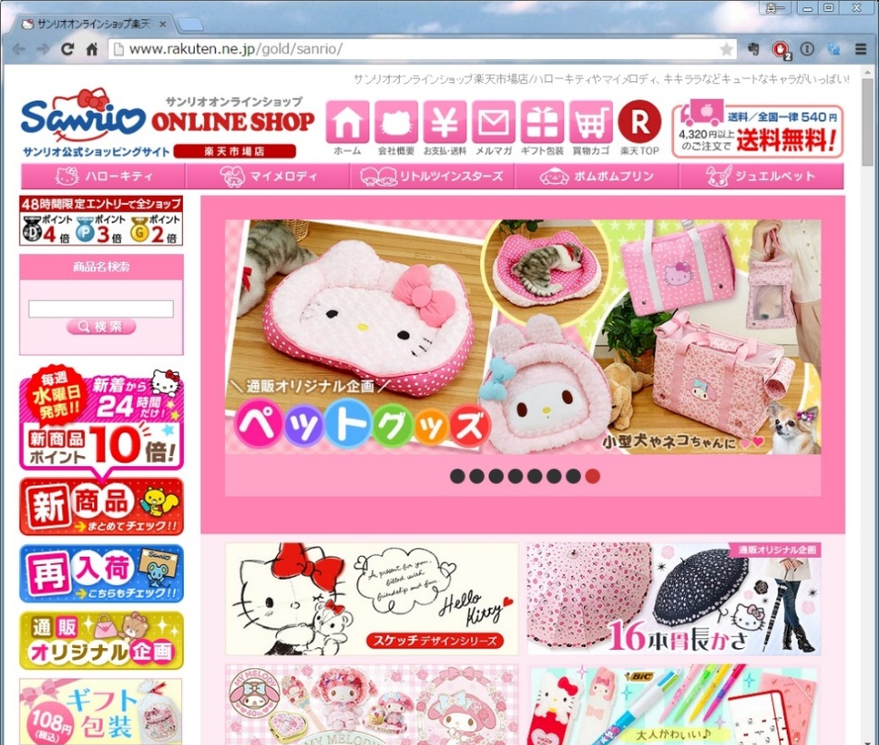
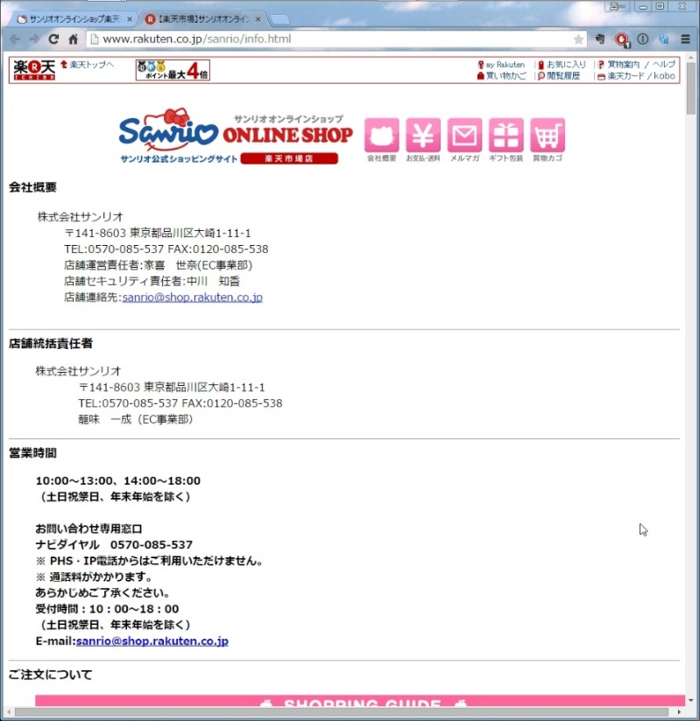
9.偽のショッピングサイトやオークションにだまされない
正規の通販サイトの例（サンリオオンラインショップの場合）
事業者名・住所・電話番号などの表示は、法律（特定商取引法）で義務づけられています。
連絡先がメールアドレスしか無い様な場合、信用できません。
画面はhttp://www.rakuten.ne.jp/gold/sanrio/
画面はhttp://www.rakuten.co.jp/sanrio/info.html

Slide 26
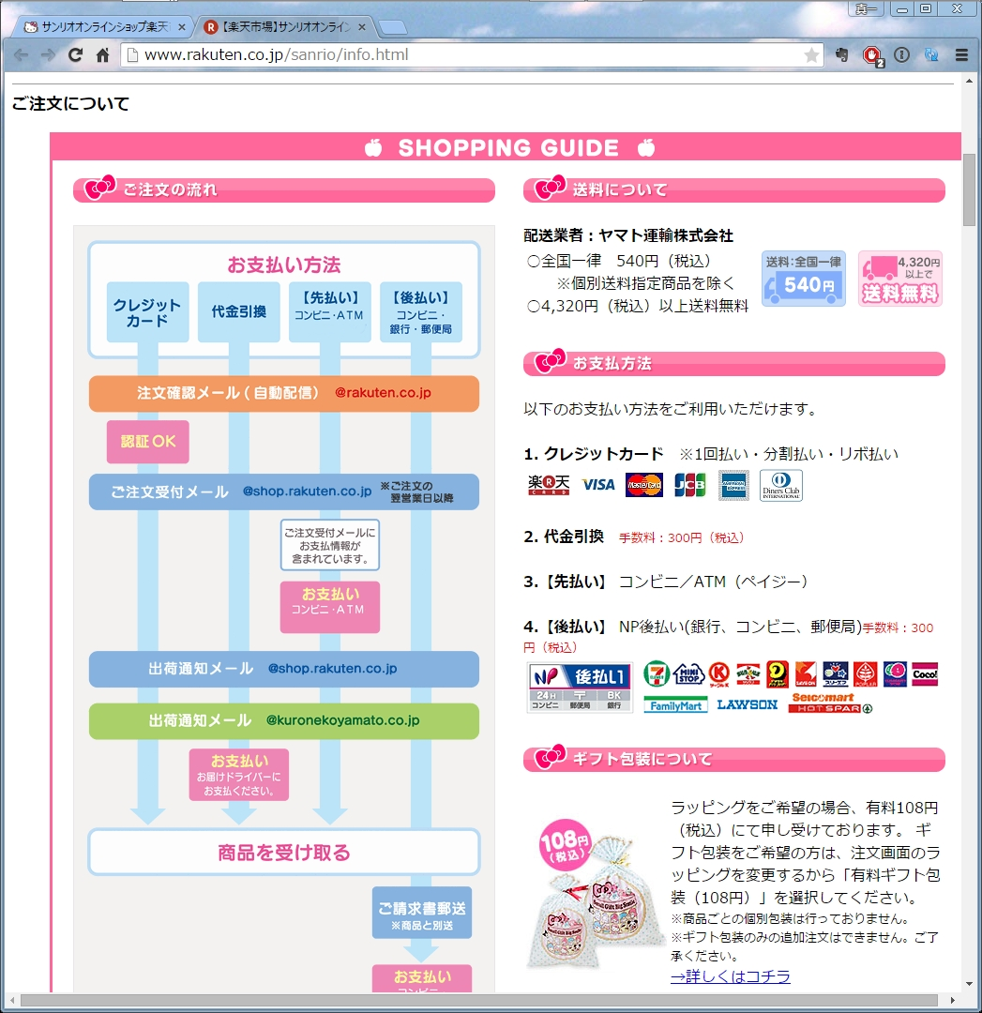
9.偽のショッピングサイトやオークションにだまされない
正規の通販サイトの例（サンリオオンラインショップの場合）
支払い方法でクレジットカードが利用できる。
口座振り込みのみの場合は注意が必要。
運営者・サイトの名前と振込先が違う。
振込先が個人。
などは特に注意が必要です。
画面はhttp://www.rakuten.co.jp/sanrio/info2.html

Slide 27
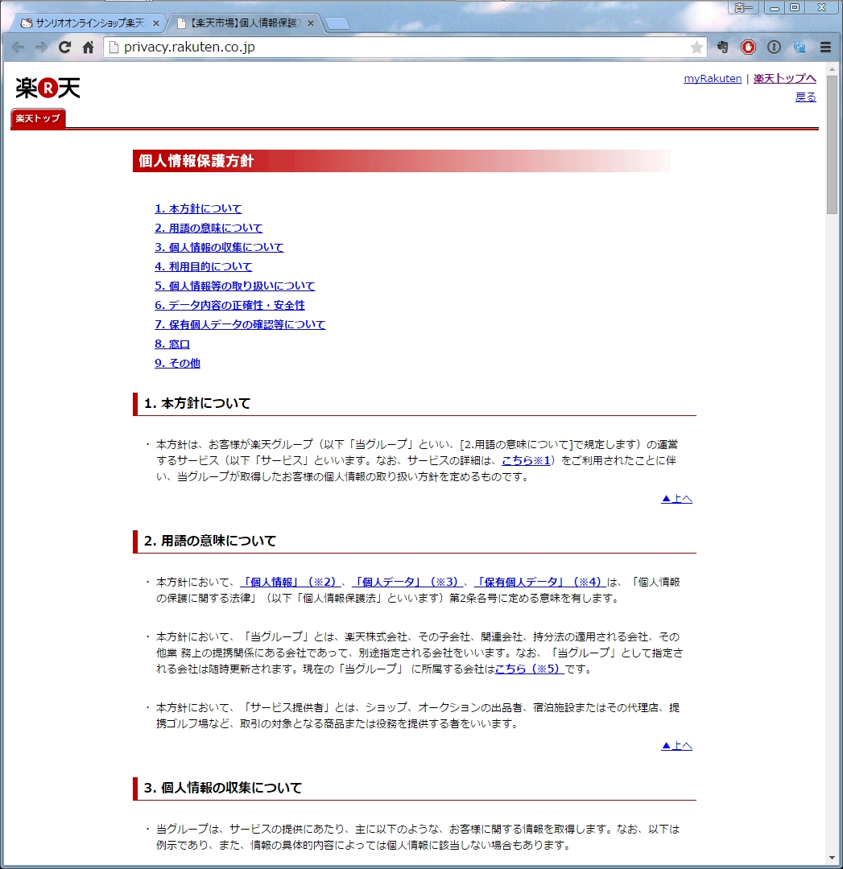
9.偽のショッピングサイトやオークションにだまされない
正規の通販サイトの例（サンリオオンラインショップの場合）
個人情報の扱いが明記されている。
サイトのトップにリンクがない場合でも、住所などを入力する画面にリンクがある場合があります。
また楽天市場のように、各店舗でのルールでは無く、取りまとめている会社のルールが適用される場合もあります。
画面はhttp://privacy.rakuten.co.jp/

Slide 28
9.偽のショッピングサイトやオークションにだまされない
暗号化の仕組みが使われているときの表示例
住所やクレジット番号などを入力する画面では、情報を暗号化したり、サイトの正当性を証明したりする“https”でURLが始まっているか確認しましょう。
ブラウザによって表示のされ方は異なります。

Slide 29
9.偽のショッピングサイトやオークションにだまされない
オークションでは各種確認が重要
落札前の確認のポイント
商品の内容・状態、取引条件。
出品者の評価や、よせられた質問への回答を確認。
落札後の確認のポイント 出品者の連絡先の確認、口座情報の確認。
大手サイトでは、確認するポイントを解説したページや
取引を仲介してくれるサービスもあるので有効利用する。

Slide 30
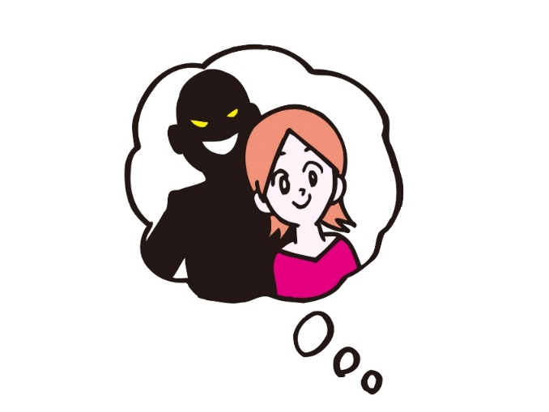
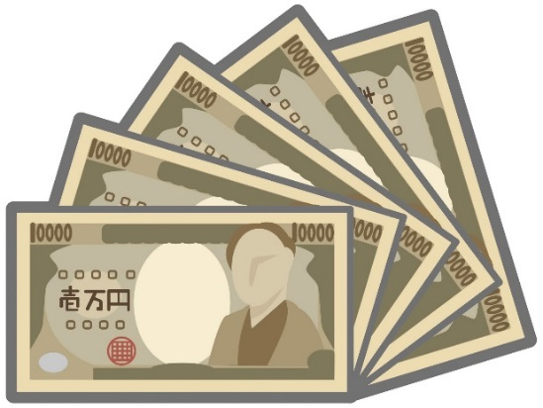
10.パスワードを安全に管理するには？
SNSの乗っ取り なりすまし 不正送金 個人情報の漏えい 被害の連鎖
Notes:
【伝え方のポイント】
・ガイドブックにもあるとおり、使い回しをしないというのが至上命題。
（使い回し被害の参考：Amebaに不正ログイン59万件 リスト型攻撃 試行は3755万回 http://www.itmedia.co.jp/news/articles/1611/30/news101.html）
そのための解決方法として、ガイドブックではパスワード生成に関するノウハウを紹介しているが、
パスワード管理ツールを利用するのが現実的な対応といえる。
ただし、パスワード管理ツール自体が信用できるかどうかも問題。
きちんとしたベンダーのものを選択する必要がある。
また、アナログのノートで管理するノートもある
パスワード管理ノート
https://www.amacoto.com/
紹介記事 http://www.excite.co.jp/News/bit/E1479359442733.html
・パスワードではなくメールアドレス（ID）の方をサービスによって使い分けるという手法も有効ではあるが、
こちらはある程度のリテラシーが必要である。
（ちなみに、Gmailでは hogehoge+yahoo@gmail.com のように＋を付けたアドレスは
＋を付けて居ないアドレスと同じように扱われる
（この場合。hogehoge+yahoo@gmail.comとhogehoge@gmail.comは同じアドレスとして扱われる）ので、
この原理を利用するのが簡単。）
・一方で、パスワードを管理するのは、「不正にログインされないため」という本質を考えると、
二段階（もしくは二要素）認証を設定出来るサービスでは必ず設定する事で、
パスワードを使い回していても不正にログインされる可能性を非常に低く抑えることができる。
【補足情報】
時間やテーマに応じて、実際に二段階認証（もしくは二要素認証）を設定するデモを実施してもよい。
Twitter、Facebook、Gmailなどよく使われているサービスについて取りあげると良いだろう。
とくにTwitter、Facebookについては投稿の公開範囲に関する項目などもあるので、そちらとあわせてデモを実施するのもよい。
また、自分が利用している（もしくは過去に利用・登録していた）サービスから認証情報が漏れた事が確認された場合は、
すぐに認証情報を変更（利用していない場合は退会処理）した方がよいので、その点についても取りあげると良い。
また、これ以外の手法（次善の策）としてパスワードを３段階くらいにわけて使い回すという手法もある。
例
お金にまつわるパスワード
漏えいすると困るがお金には直結しないパスワード
どうでもいい捨てパスワード
それぞれのレベルに応じて、パスワードの強度を変えるという運用。
事例としては、毎回「パスワードを忘れた方はこちら」の機能を利用して、
パスワードを管理しない。という手法をとる人もいる。

Slide 31
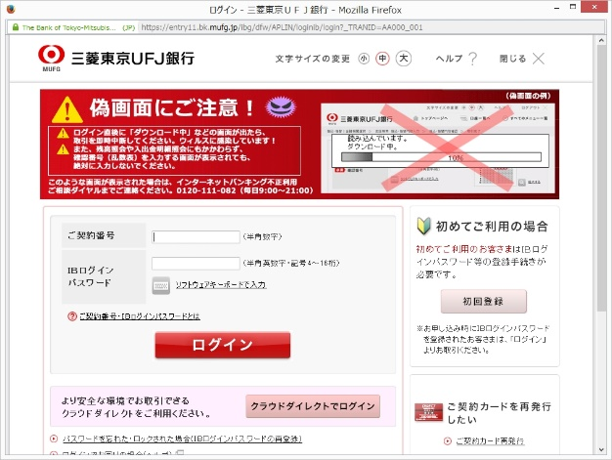
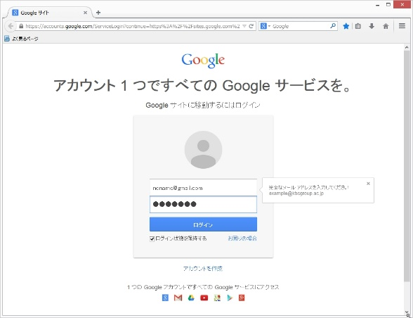
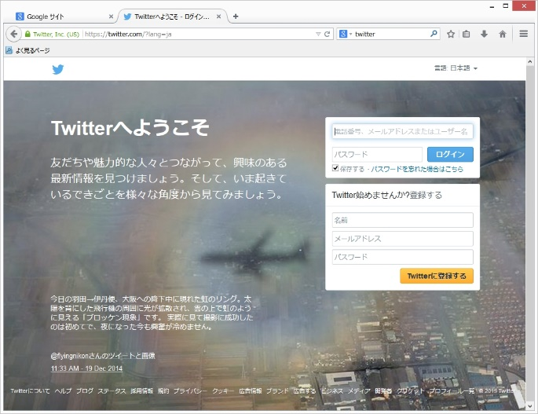
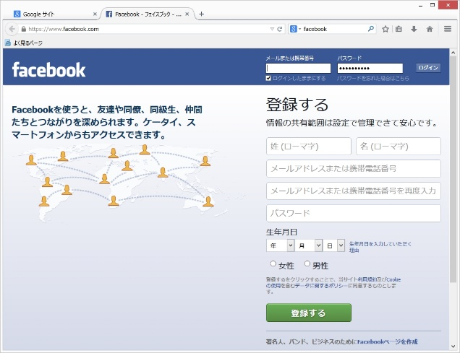
10.パスワードを安全に管理するには？
同じパスワードを設定していたサービスはすべて侵害される。
パスワードの使い回しは厳禁。
画面は 三菱東京UFJ銀行 http://www.bk.mufg.jp/
画面は Google https://accounts.google.com
一つのサイトからID,パスワードが漏えい。
画面は Twitter https://twitter.com/
画面は Facebook https://www.facebook.com/

Slide 32
10.パスワードを安全に管理するには？
パスワードづくりのマイルールをつくる
ガイドブックの例
（1）ベースになる言葉を設定
座右の銘、好きな言葉など。
たとえば hayabusa とする。
（2）（1）で決めた言葉に数字を埋め込む
親や恋人の誕生日、車のナンバーなど
4h9ay6abu3sa
この時、埋め込む位置の間隔をずらすなどして工夫する。

Slide 33
10.パスワードを安全に管理するには？
パスワードづくりのマイルールをつくる
（3）（2）をベースとして、サービスごとに
サービス名を追加して完成。
Yahoo!なら
ya4h9ay6abu3sa
Amazonなら
am4h9ay6abu3sa
など、さらに大文字、小文字記号を加えるとよい。

Slide 34
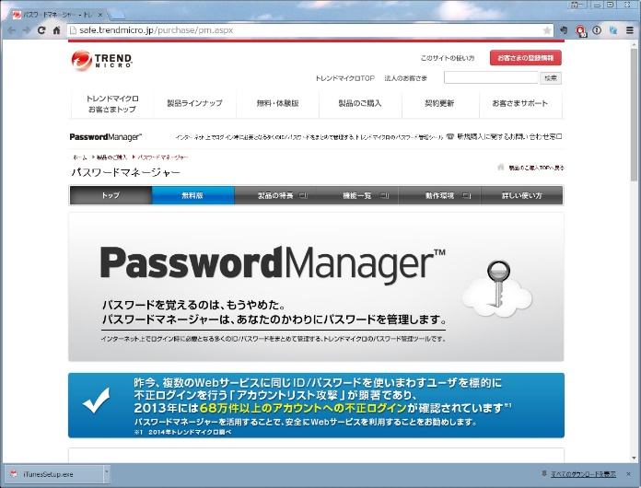
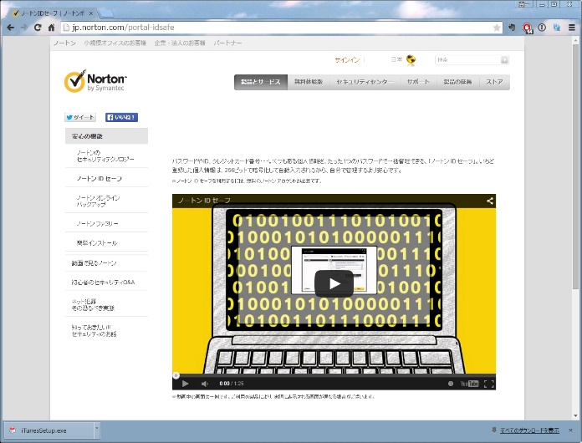
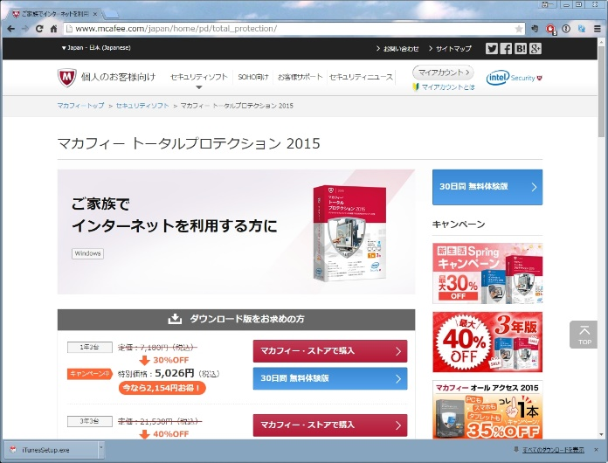
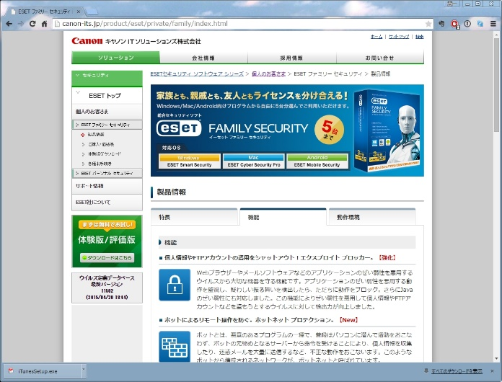
10.パスワードを安全に管理するには？
パスワード管理ツールを使う
マイルールでパスワードを作成しても管理が大変な時は、パスワード管理ツールを利用するとよい。
パスワード管理ツールは様々なものがあるが、いわゆるアンチウイルスソフトなどを提供しているしっかりとしたベンダーのものを選ぶのがよい。
画面は トレンドマイクロhttp://safe.trendmicro.jp/products/pwmgr.aspx
画面は Symantec https://identitysafe.norton.com/
画面は Macafee http://www.mcafee.com/japan/home/pd/
画面は ESET http://canon-its.jp/product/eset/private/family/index.html

Slide 35
11.無料ゲームやアプリの追加課金に注意
おもわぬ高額請求
こどもの不作為の課金
Notes:
【伝え方のポイント】
・社会問題としては、子供の不作為による課金が多く取りあげられたが近年ではあまり注目されていない。
一方で、Appleは35億円、Amazonは70億円以上の不作為の課金の返還を命じられている（2017年3月）
対策としては、原則大人のスマホは子供一人では触らせないという事を徹底する。
（これは課金問題にかぎらず全般的に言える事。）
・課金ユーザはごく一部である事を理解する事で、高額な課金を防ぐ。
様々な統計があるが、もっとも少ない統計値で5％、グリーなどの課金前提のプラットフォームでも実際の課金者は30％程度と言われている。
・スマホなどのゲームでの課金は、自己破産時の免責事項にならない。すなわち支払い義務は消えない。
・対策としてクレジットカード情報を削除して手間を増やすことで課金を抑止する手法も有効。
さらにAndroidでは設定により購入時にパスワードを求める設定も可能。
また、月々の通信料金と一緒に支払う形態に関しては、
各通信事業者が上限を設定出来るようにしているので、それらを利用すると良い。
・そもそも、どうすれば課金するかという事を心理学的な側面も含めてプロが考え抜いているので
課金してしまうのは当たり前、したくなってしまうユーザーが悪いわけではない。という視点で促しが必要。
【補足情報】
MMD研究所（https://mmdlabo.jp/investigation/）の調査データには課金に関するデータも掲載されることがあるのでチェックしておくとよい。
また、“ゲーム 課金”などで検索すると重課金したユーザの後悔している事例もあるので、状況に応じて共有すると良い。
各キャリアの料金上限設定の案内サイト（2018年3月現在）
ソフトバンク
http://www.softbank.jp/mobile/service/payment/amount/
au
https://www.au.com/mobile/service/call/ryokin-anshin/
docomo
http://ent.smt.docomo.ne.jp/keitai_payment/term/tell_term.html
また、スマホのOSやアプリの配布元の機能で制限をかける事も出来る（2018年3月現在）
iPhone（iOS）による機能制限 設定する事で、アプリ内課金や、不適切なコンテンツへのアクセスを制限できる。
https://support.apple.com/ja-jp/HT201304
Google Playの認証の設定 設定する事で、アプリ購入の際に認証を必須にする事が出来る。
https://support.google.com/googleplay/answer/1626831?hl=ja

Slide 36
11.無料ゲームやアプリの追加課金に注意
ダウンロードの時にきちんと確認
気軽に登録しない
子供が勝手に使えるようにしない

Slide 37
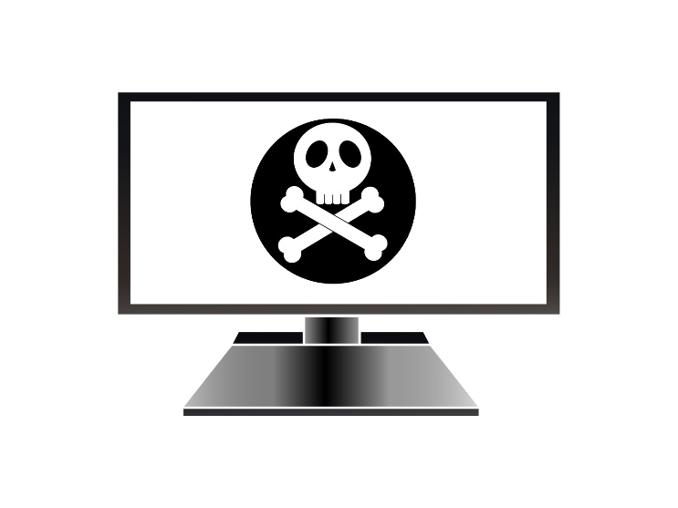
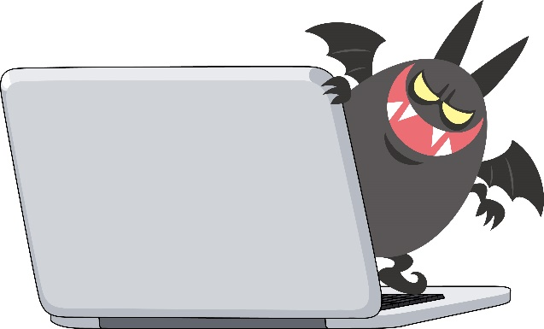
12.Flashの弱点（脆弱性）に注意
ブラウザの乗っ取り
ウイルス感染など
Notes:
【伝え方のポイント】
タイトルではずばりFlashと特定されているが、ブラウザのプラグイン全般、
ひいてはフリーソフトなどの脆弱性まで広めて話をするのが望ましい。
ガイドブックに沿うのであれば、プラグインの脆弱性が突かれる攻撃は多く、
そこからSNSのアカウントの乗っ取り（搾取）などが起きている。 Flashに限らず、プラグインの脆弱性をついたり、そもそも有用なプラグインを装って
侵入するスパイウェア系のウイルスは多いとされているので注意が必要。
対策は、興味本位でいろいろな拡張機能（プラグイン）をインストールしない。 拡張機能をインストールする時は、製造元を確認するという点が上げられる。
【補足情報】 ガイドブックには2020年にFlashのサポート終了が書かれているが、
各社のブラウザの対応は以下のように足並みを揃えることになっている。
ただし、一部のブラウザは１年前倒しで対応しているものもある。
2018年 セッションごとにFlashを実行するかどうかを都度ユーザーに求める
2019年 Flashをデフォルトで無効化
2020年 Flash機能を削除

Slide 38
12.Flashの弱点（脆弱性）に注意
ブラウザの拡張機能は必要最低限に
拡張機能は製造元を確認

Slide 39
13.公衆Wi-Fiは使い方が重要
通信内容の盗聴・悪用
Notes:
【伝え方のポイント】 ・公衆無線Wi-Fiは技術的には盗聴される可能性がある。 しかし、経済目的の犯行を考えた場合、効率が悪いので実際に盗聴される可能性は低いと考えて良い。
・スライドの注意点に挙げている、他のサービスのアカウントを入力させて（アカウント連携ではなく）
SNSに勝手に投稿する（される）というケースが海外では実在するので注意が必要。
・Wi-Fiに関しては、アクセスポイントのなりすましの危険性がもっとも高い。
なりすましのアクセスポイントに接続してしまうと、「何でもあり」な状態になってしまうので外出先でのインターネット接続はテザリングやモバイルルータを利用するのが理想的。
次善の策として、パーソナルVPNを利用すると良い。
（最近のセキュリティ対策ソフトウェアには機能のひとつとして付属している場合がある）
【補足情報】 Wi-Fiについては、以下のファイルに詳細をまとめた。（リンク先はPDF） https://goo.gl/6kp2if また、上記文書を元に2015年6月13日にSPREADで行った勉強会のスライド（PDF） https://goo.gl/AQ9yyk
も参考にすると良い。 上記２資料に関しては二次利用する際は、著作者（shinichi@fuchi.info）まで連絡をお願いします。

Slide 40
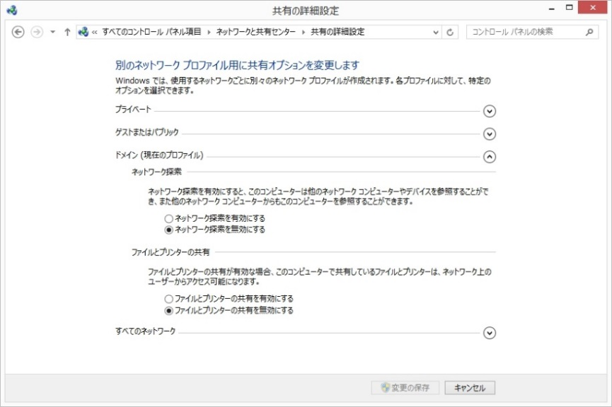
13.公衆Wi-Fiは使い方が重要
ID
パスワード
ログインが必要なサービス、個人情報を入力するサイトは利用しない。
ファイルやプリンタの共有を解除しておく。
パスワードはブラウザに保存しない。
Windowsでは、コントロールパネル⇒ネットワークと共有センタ⇒共有の詳細設定で共有を無効にできます。

Slide 41
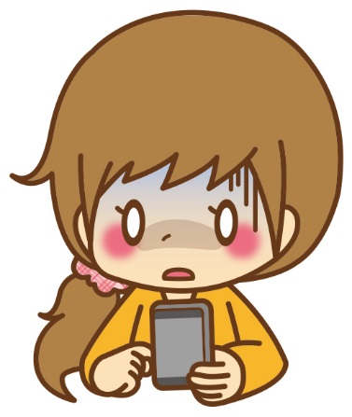
14.フィルタリングアプリを利用する
有害なサイトへ接続出来てしまう
Notes:
【伝え方のポイント】
・「有害」の定義が重要
ガイドブックで扱っているのは、基本的にはアダルトサイトへの接続だが それ以外にも、海賊版のソフトウェアやアプリケーションのサイトなど法律に触れる恐れのあるサイトも含まれる。 アダルトサイトに関しては合法だが、18歳未満はアクセス出来ない。 というのと、そもそも違法なものを扱っているサイトを同列にしてしまうのは若干危険。 アダルトサイトのフィルタリングは所謂、健全化のため 違法なサイトへのフィルタリングは、違法な活動への加担の防止や、そこからウイルスへの感染などの防止と
それぞれ目的も異なっている。 ・携帯電話会社によるフィルタリングは、原則的に携帯電話網を利用して接続しているときのみ有効である。
・docomoなどでは、docomo Wi-Fiを利用している時にも有効な仕組みを取っているが、基本的にWi-Fiを利用している時にはフィルタリングは有効ではない事を知っておくべき。
但し、携帯電話会社によってそのサービスは様々で、変更なども多い。
（2017年1月より各キャリア共に「あんしんフィルター for キャリア名」に名称が統一されたが、機能は各社によって異なる）
自分の契約している会社のサービスをきちんと把握する事が重要であるが、携帯電話会社の契約などはわかりにくいことも多いため、
どの様な状況でも使うことができるアプリケーションタイプのものを利用するのが良い。
・スライドでは、格安スマホ（MVNO）では標準のフィルタリングがない場合もある。と表現している通り、フィルタリング機能の対応は多様なので利用する機種やサービスでのフィルタリング機能の確認は必須である。
【補足情報】 Android向けでは、i-フィルターなどのアプリが多く使われている。 iPhoneでは標準の機能でフィルタリングと同様の機能であるペアレンタルコントロール（機能制限）が利用できるので子供の利用する端末では設定しておくと良い。
（一部のセキュリティ対策ソフトでも対応しているものもある。）

Slide 42
15.フィルタリングアプリを利用する
Wi-Fiを利用しているときの
フィルタリングの動作を確認
格安スマホでは標準のフィルタリングが無い場合もあるので注意

Slide 43
15.知らない人からメールが届いても返信しない
利用中のアドレスだとばれる
Notes:
【伝え方のポイント】 ・有効（使われている）なメールアドレスを探索しリスト化して迷惑メール配信業者や、DMリストとして販売する業者が存在する。（ことを知る）
（販売業者の例：http://www.mfm-ag.net/） これらの業者は機械的にメールアドレスを作成、送信して送信エラーにならなかったアドレスや返信のあったアドレスをリスト化している。 迷惑メールに返信したり、配信停止希望を出したりすると、実在するアドレスだと伝える事になってしまう。 実在する事がわかってしまうと、迷惑メールやフィッシングメールが増えることになる。 単純に迷惑メールと言っても、10分間で数百通受信するというケースもあるので軽視はできない。
・迷惑メールを判断する手段として、送信者が自分自身になっていないか、心当たりのある相手であるかを確認する。
（技術的にはメールのfromは簡単に詐称できるが、念のため確認する。）
・件名に「重要」「緊急」「要対応」など目を引くタイトルがつかわれていないか、文字化けしていないか（海外の業者が送信している場合、環境の問題から文字化けしている事もある。文字化けは特定の文字だけなど部分的な場合もある）などのポイントで見極める。
・最近では「アドレス変更したんでよろしく」などの文面で、誰からでも来る可能性のあるメールを送信し、「誰ですか？」という返信を誘うものもあるので注意が必要。
【補足情報】 ・IPAでは「標的型攻撃メールの例と見分け方」が公開されているので参考になる。 https://www.ipa.go.jp/files/000043331.pdf
・スライドでも紹介している、迷惑メール相談センターでは、メールのヘッダの確認の仕方も掲載している。
ある程度技術的なことがわかる層の研修であれば実物のメールを利用しながら確認するのも有効。 http://www.dekyo.or.jp/soudan/ihan/header.html

Slide 44
15.知らない人からメールが届いても返信しない
送信者を確認
自分自身になっていないか
心あたりがあるか
注意をひく件名ではないか
件名や本文の文字化け

Slide 45
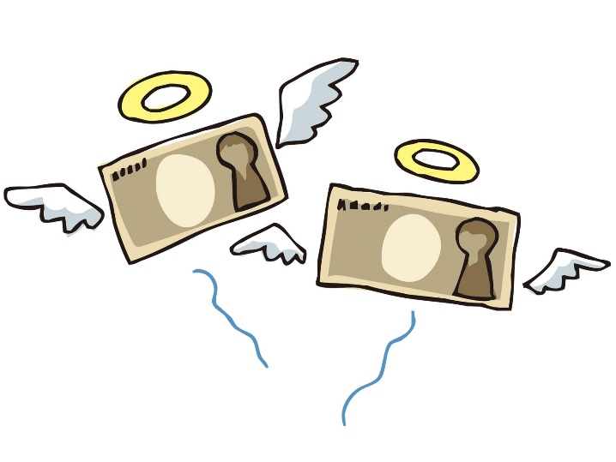
16.架空請求に応じない
経済的な被害
繰り返し被害に遭うことも
Notes:
【伝え方のポイント】 ・請求に応じると、応じた分の経済的被害に加えて、「騙される人」として、業者の名簿に登録されて、何度も騙されることもある。 ・また、解決をうたって二重に騙されることもあるので注意。
・請求は無視する。完全に無視する。退会手続きなどの連絡も一切しない。 ・法的手続きを思わせるものもあるが無視する。 ・裁判所から郵送されてきたものについては、本当に小額訴訟や法的な支払督促である場合があるので注意が必要。 不安なときは消費生活センターに相談する。
（法的手続きを悪用した詐欺の注意喚起
http://www.pref.tochigi.lg.jp/c03/life/shouhi/seikatsu/soudan-kakuuseikyu_saiban.html）
・ガイドブックにもあるとおり、ネットワークの接続情報だけで（自分から情報を入力していなければ） 個人を特定出来ることはないので、その点も知っておく必要がある。（特に初心者は不安になる）
【補足情報】 ・さらに、一歩進んで裁判所からの郵便物を偽装する手口もではじめている。 この点については法務省でも注意喚起している。 http://www.moj.go.jp/MINJI/minji68.html

Slide 46
16.架空請求に応じない
無視する
退会手続きなどもしない
連絡もしない
万が一の時は
消費生活センター
（国民生活センター）に相談
消費生活センター（国民生活センター）
消費者ホットライン（全国統一） 188
各都道府県の連絡先
http://www.kokusen.go.jp/map/index.html

Slide 47
17.フィッシング詐欺に気をつける
経済的な被害
繰り返し被害に遭うことも
Notes:
【伝え方のポイント】
・フィッシング詐欺のほとんどは、銀行やクレジットカード会社などを装った直接的な経済被害につながるものが多い。
一方で、Apple IDやAmazonなど各種アカウントを狙ったものもあるので、金融機関に特定してしまうのは危険。
聴衆などに応じてバランス良く伝えるのがポイント
・ネットバンキング関連では、フィッシングによる被害が多いが、架空請求と同じで、一度の経済的被害に加えて、繰り返し被害に遭う場合もある。 ・一般的な対策として、メールの送信元の確認、また、メールの内容（指示）でwebサイトに行く場合はメールの中のリンクではなく、
ブックマークや検索から公式サイトに行くようにする、発信元に確認する、などの対応があるが、原則的にはメール内のリンクは利用しないという習慣を持つのがよい。
・日頃から、フィッシング対策協議会のwebサイトを見ておくとフィッシングメールを見分けるポイントがわかる。 加えて、フィッシング情報に関してはSPREADのwebサイト（https://www.spread.or.jp/security_info/）でもわかりやすい解説と共に掲載されているので、こちらも併せて確認しておくとよい。
・正規のサイトにアクセスしていてもウイルスなどに感染していて不正送金されてしまうケースもゼロとは言えない。
基本的なウイルス対策は、この観点からも重要である。
【補足情報】 フィッシングを誘うメール自体は日本語が稚拙であるなど比較的判別しやすいケースもあるが、フィッシングサイトそのものは、本物のサイトと区別できない出来栄えなので、誘導されてしまうと被害を防ぐのは難しい。 万が一、フィッシングサイトに認証情報をはじめとする各種情報を入力してしまった際には、該当するサービスの認証情報をすぐに変更する事が必要である。 最近のセキュリティ対策ソフトではフィッシングサイトへのアクセスを未然に防いでくれるのもあるため、それらの機能を利用するのも有効である。

Slide 48
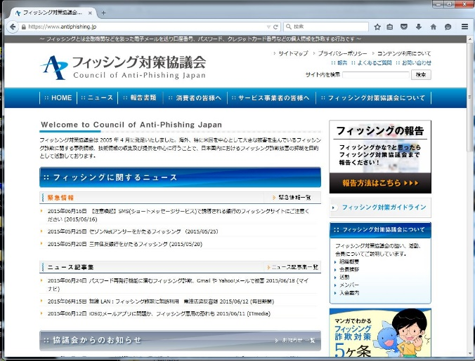
17.フィッシング詐欺に気をつける
メールの送信元の確認
メールのリンクからでは無く
ブックマークや検索から
発信元などへ確認
フィッシング対策協議会のwebサイトには
フィッシング情報と対策がまとめられています。
https://www.antiphishing.jp/
画面は フィッシング対策協議会https://www.antiphishing.jp/

Slide 49
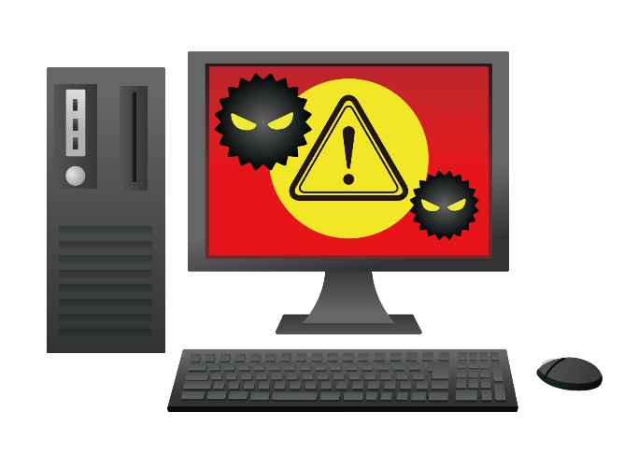
18.Windowsは最新状態にアップデートしておこう
攻撃を受けやすい状態に
（侵入やウイルス感染被害に）
Notes:
【伝え方のポイント】 ・基本的にWindowsアップデートは自動で実行されるように設定しておく。 （Microsoftは原則毎月第二火曜日に定例のアップデートの配信を実施している） ・企業などにおいて、予備機などで普段は電源が入っていない、ネットに繋がっていないなどの機材には注意が必要。
（定期的にメンテナンスする必要がある） ・実際には、Windowsだけでなく、利用しているアプリケーションについても最新の状態にしておく必要がある。 ・Microsoft製品はWindows Updateで対応できるが、それ以外のアプリケーションに注意をはらう。
最近は、主な市販ソフトウェアをまとめてアップデートしてくれる機能をもつセキュリティ対策ソフトもある。
・ガイドブックのコラム部分にはWindowsのそれぞれのバージョンのサポート期間が記載されているので、話をしている時点でのサポート状況を紹介すると良い。
・Windowsに関してはメジャーバージョンアップをすると飛躍的にセキュリティ機能が向上する場合がある。
Windows10に関しては標準状態でも、セキュリティに関する機能が大幅に強化されている。
【補足情報】 この基本的な対策ができていないケースが多く、いまだに1990年代に見つかったセキュリティホールへの攻撃が成功している。 また、Apple,Adobe,Java関連などでは多くの脆弱性が見つかっているため特にアップデートに注意する必要がある。 講習では受講者の背景に合わせて、上記のソフトウェアや関連のソフトウェアについて、実際に設定画面を見せる、もしくはデモを見せるとより効果的。

Slide 50
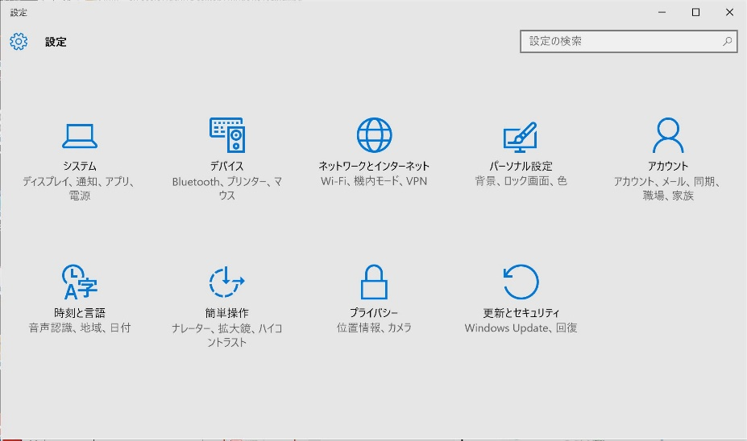
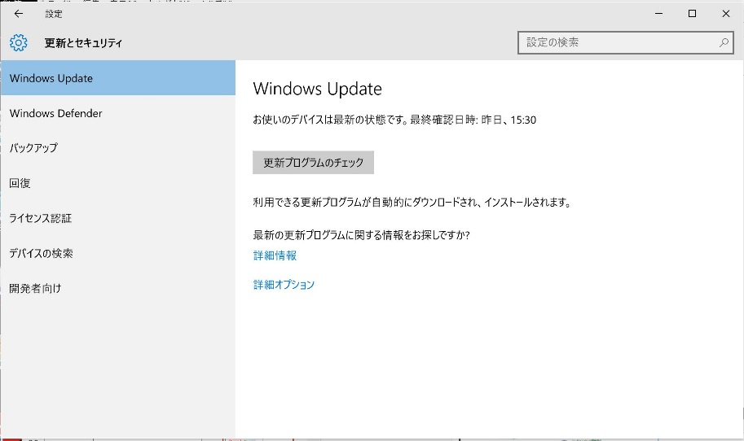
18.Windowsは最新状態にアップデートしておこう
［設定］の
［更新とセキュリティを選択］
Microsoft (c)
［WindowsUpdate］を選択し
詳細オプションを選択。
Microsoft (c)

Slide 51
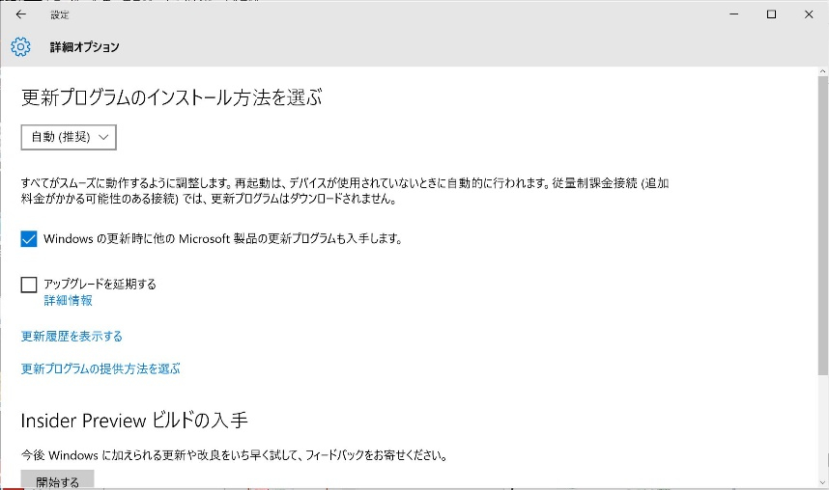
18.Windowsは最新状態にアップデートしておこう
Microsoft (c)
［更新プログラムのインストール方法を選ぶ］で［自動（推奨）］が選ばれている事を確認。

Slide 52
19.セキュリティソフトは必ず入れておこう
攻撃を受けやすい状態に
（侵入やウイルス感染被害に）
Notes:
【伝え方のポイント】 ・セキュリティソフトを入れないでパソコンを利用するのは現代では考えられない。 ・ネットだけでなくUSBなどの媒体など様々なところから脅威がやってくる。 ・費用の問題から、無料のソフトウェアやMicrosoft標準の機能だけで済ませようとするユーザは多い。 もちろん、それらだけでも守備できる範囲はあるが、多様化する脅威に対しては十分とは言えない。
また、Microsoft標準の機能については各種セキュリティソフトの補完的位置づけであるため併用するのが望ましい。
【補足情報】 ・具体的な製品を紹介するときには、研修やセミナーのスポンサードも考慮に入れて紹介する必要がある。 ・セキュリティソフトには無料のものや、無料に近いものなどもふくめて様々なものがあるが、有償で信頼出来るものを選択する。
・無料のソフトウェアは、ほとんどの場合（全てではない）、ウイルス検知のみの機能であるのに対して、有償のソフトウェアは、ガイドブックに紹介されているような付加的機能がついている。 ・最近は、ほとんどのソフトウェアが一定期間試用できる様になっているので、実際に試用してみて決めるのも有効な手段。
また、1年ごとに違う製品にするというのもセカンドオピニオン的効果から有効と言える。
・Windows10におけるセキュリティ機能について
Windows10では2017年10月17日より配布されている、Windows 10 Fall Creators Updateからは
セキュリティ機能が大幅に強化されており、それ以前のバージョンではEMETとしてOS外の機能として提供されていた
メモリに関するセキュリティ機能もOS（Windows Defender ）に統合されている。
これ以外にも、Device Guard, Credential Guardと呼ばれる機能がDefenderに統合実装され、
ウィルス対策、デバイスのパフォーマンスと安定稼働、ファイアウォールとネットワーク保護とかなり強力な機能となっている。

Slide 53
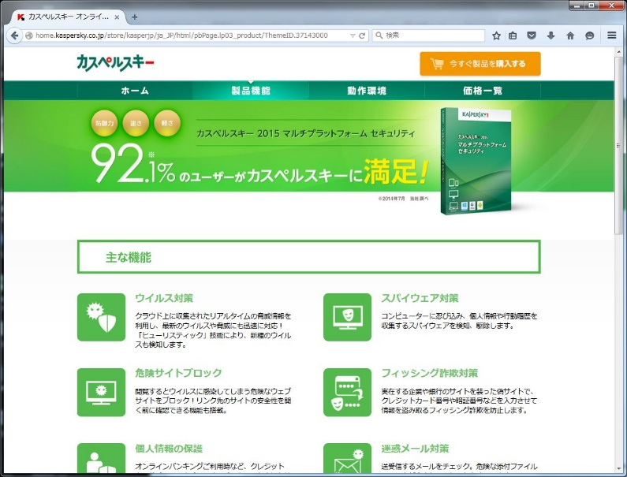
19.セキュリティソフトは必ず入れておこう
主なセキュリティソフトの機能
ウイルススキャン
ウイルス感染の防止
ファイアウォール
不正な通信の遮断

Slide 54
20.セキュリティソフトの定義データベースは常に更新する
セキュリティソフトが
有効に機能しない
（攻撃を受けやすい状態に）
（侵入やウイルス感染被害に）
Notes:
【伝え方のポイント】 ・ほとんどのセキュリティソフトでは更新は自動で行われるように設定出来るため、自動で更新できるように設定しておく。 また、自動更新であっても、予備機などで普段は電源が入っていない、ネットに繋がっていないなどの機材には注意が必要。
（定期的にメンテナンスする必要がある）
・パソコンの購入時にあらかじめインストールされていたソフトウェアを使う場合には、ライセンスの有効期限が切れて定義ファイルが更新されないこともあるので注意が必要。
最近では、買い切りのソフトウェアではなく月額サービスのタイプもあるので、そういったモノを選択すると更新忘れの防止にはなる。
・自動更新が圧倒的に主流なので、手動での確認方法やアップデートの方法をハンズオンしておくと効果的
【補足情報】 実際には、最近のセキュリティ対策ソフトはウイルスの定義ファイルだけで無く、フィッシングサイトなどへのアクセスを防ぐためのフィルタ用リストなど更新が必要となる様々なファイルを持っているケースがある。 また、ローカル（利用しているパソコン）にこれらのファイルを保存せずにクラウド上のファイルを参照しに行くクラウド版も出ているため、一律に定義ファイルの更新が必要とは言えない状況になりつつある。

Slide 55
20.セキュリティソフトの定義データベースは常に更新する
セキュリティソフトで
自動更新を有効に
更新日の確認
全ての保護機能を有効に

Slide 56
21.ライセンスを更新して必ずバージョンアップしよう
攻撃を受けやすい状態に
（侵入やウイルス感染被害に）
Notes:
【伝え方のポイント】 ・セキュリティソフトのバージョンを入れた時のままにしている人が多くいるが、新たな脅威に対抗するためには最新の状態にすることが必要。
動くからと言ってセキュリティソフトを古いバージョンのままにするのはなくきちんとバージョンアップすることが重要。
【補足情報】 最近のセキュリティ対策ソフトは、定義ファイルの更新もしくは利用料という位置づけで料金を徴収し、ソフトウェアのバージョンアップは無償で実施しているケースが多い。
また一般的には、セキュリティソフトを購入（更新）すると、
１．一定期間（契約で定めた期間）定義ファイルを更新する権利。 ２．一定期間（契約で定めた期間）常に最新のセキュリティソフトを利用する権利。
を得る事が出来る。
このうち２の常に最新のソフトウェアを使うことができる権利については、実際には自身で最新バージョンをダウンロードして更新する作業が必要な場合が一般的。
そのため、その事（ダウンロードが必要）を知らない、やり方がわからないと折角の権利を無駄にするばかりか、古いソフトウェアを使い続ける事になってしまう。 すこし難しい作業かも知れないが、セキュリティソフトメーカーからのお知らせに注意をはらったり、ソフトウェア内でのメッセージに留意して、
確実に最新のソフトウェアを利用できるようする必要がある。

Slide 57
21.ライセンスを更新して必ずバージョンアップしよう
セキュリティソフトは
常に最新バージョンを利用する

Slide 58
注意事項
・有償セミナーや販売促進目的でのご利用の場合はカスペルスキー窓口まで
ご相談ください。（カスペルスキーCSR窓口：jp-csr@kaspersky.com )
・スライドの編集は自由ですが、変更した場合はカスペルスキー窓口まで
ご連絡をお願いします。
・手引きに関しては、特別に断り書きのある場合を除き、無断転用、無断転載、
改変はご遠慮ください。
・この資料を利用したセミナー講師向けのトレーニングについてはカスペルスキー窓口までご相談ください。（カスペルスキーCSR窓口：jp-csr@kaspersky.com )
セキュリティとモラルのガイドブックで学ぶ
セキュリティとモラル
Ver1.0
制作：株式会社カスペルスキー
監修：セキュリティ対策推進協議会(SPREAD)
著作：淵上 真一
(セキュリティ対策推進協議会、(ISC)²認定主任講師）

